Slide 1

MTA TK Jogtudományi Intézet
Gárdos-Orosz Fruzsina mb. intézetigazgató
2017. november 16.

Slide 2
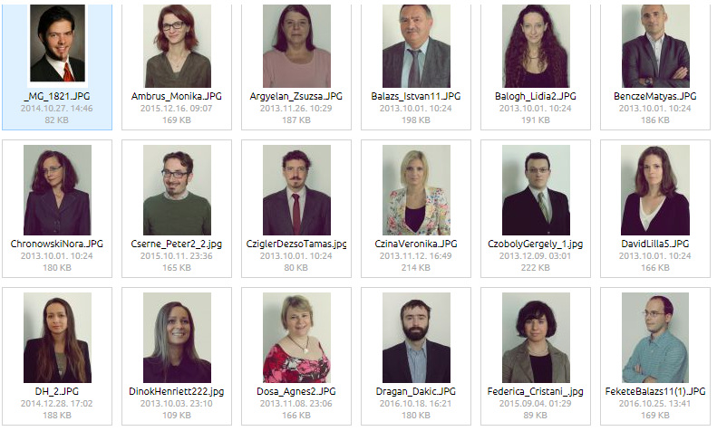
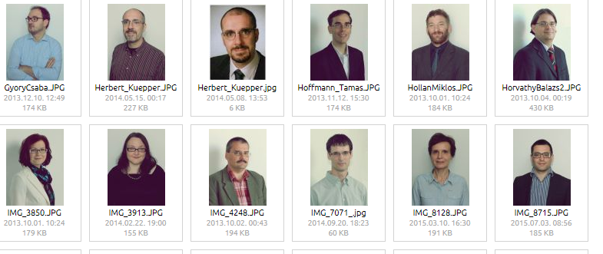

▐ MTA TK Jogtudományi Intézet▐ MTA TK JTI▐ 2015. november 16.▐
Identitás
1924-ben létrejön a Jogtudományi Intézet a Magyar Szociográfiai Intézet részeként,
1949–2011 között önálló jogi személyként működik,
2012-től a négy intézet integrációjával megalakuló Társadalomtudományi Kutatóközpont része.
Az SZMSZ szerinti feladataink:
jogtudományi kutatások folytatása
reflektálás a tudományos és technikai haladás nyomán jelentkező jogi problémákra
közreműködés a jogalkotási feladatok megoldásában
együttműködés jogalkalmazási tevékenységet végző intézményekkel
a hazai, a külföldi és a nemzetközi joggyakorlat, valamint a jelentősebb jogvédő intézmények tevékenységének figyelemmel kísérése
Kutatóállományunk:

Slide 3
▐ MTA TK Jogtudományi Intézet▐ MTA TK JTI▐ 2017. november 16.▐
Projektjeink
konkrét kutatási téma gondozására megfogalmazott, határozott időre szabott nagyobb kutatási tervek
egy-egy projekt megvalósításában több osztály, kutatócsoport vagy intézmény kutatói is közreműködhetnek
pályázati forrásokat becsatornázó és kiemelkedő jelentőségű, nemzetközi és hazai dimenzióval bíró projektek, amelyek centruma vagy résztvevője a JTI
NKFIH-projektek:
Büntetőjogunk szabályozási újdonságai – a jogtudatban
Intézményi reformok öregedő társadalmakban
A jogosultságkultúra hiánya a közép-európai jogi kultúrákban. Mítosz vagy valóság?
Az internetes forgalomirányító szolgáltatások szabályozási kérdései
Kollektív eljárások a kisebbségi csoportigények szolgálatában
A punitív büntetőpolitika hatása a büntetés-kiszabásra és ennek költségvetési hatása
A kisebbségi jogok erősítése Európában a csoportos perlés lehetőségével
Nemzetközi és hazai projektek:
Constitutional Courts under Pressure
Human Rights of Asylum Seekers in Italy and Hungary
A bírói indokolás színvonalának mérése
Emberi Jogi Enciklopédia
Nemzeti Jogi Bibliográfia
A választási szabályozás fejlődése és a pártrendszerek működése Kelet-Közép-Európában
A Kúria és az Alkotmánybíróság alapjogvédelmi hatásköreinek és intézményesített együttműködésének elemzése

Slide 4
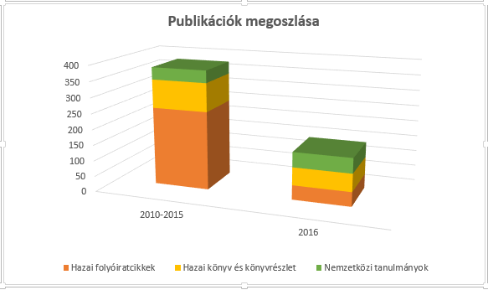
Publikációink
▐ MTA TK Jogtudományi Intézet▐ MTA TK JTI▐ 2017. november 16.▐
2010–2015
251 hazai tanulmány
91 hazai könyv és könyvrészlet
39 nemzetközi tanulmány
2016
46 hazai tanulmány
38 hazai könyvrészlet
18 nemzetközi tanulmány
27 nemzetközi könyvrészlet
16 hazai könyv
3 nemzetközi könyv
Notes:
4

Slide 5
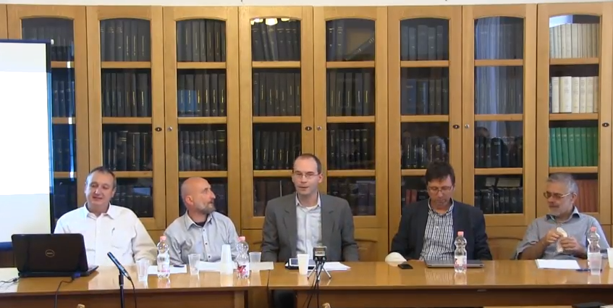
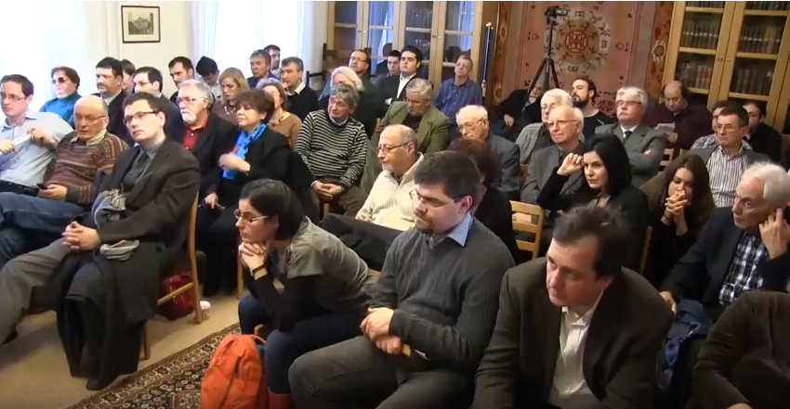
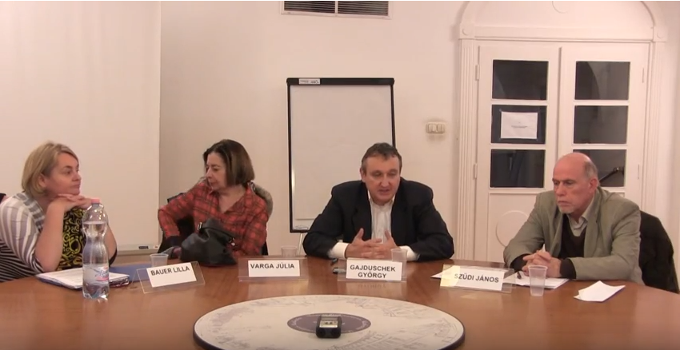
Rendezvények
▐ MTA TK Jogtudományi Intézet▐ MTA TK JTI▐ 2017. november 16.▐
Hazai konferenciák:
A magyar lakosság jogtudata
Az elsőfokú vörösiszap-ítélet értékelése
A jogrendszer mint a gazdasági fejlődés infrastruktúrája
A jogrendszer belülről
Közpolitikák és jogi környezetük
100 éves a Juristische Grundlehre, Somló Bódog műve
Nemzetközi konferenciák:
  Germany and Hungary: Migration and Asylum
  Institutional Reforms in Ageing Societies
  Constitutional Courts under Pressure – New Challenges to Constitutional Adjudication in Europe
  8th Central and Eastern European Forum for Young Legal, Political and Social Theorists – Central and Eastern European socio-political and legal transition revisited – theoretical perspectives

Slide 6

Disszemináció és népszerűsítés
▐ MTA TK Jogtudományi Intézet▐ MTA TK JTI▐ 2017. november 16.▐
Folyóiratok:
  Acta Juridica Hungarica (1959-től)
  Állam- és Jogtudomány (1959-től)
  MTA Law Working Papers (2014-től)
Saját kiadású könyvek
  A magyar jogrendszer állapota
  A jogtudomány helye, szerepe és haszna
  A negyedik magyar büntetőkódex régi és újabb kérdései
XXI. századi kommunikációs felületek
  JTI-blog
  Facebook-jelenlét (kb. 1000 követővel)
  Jogtudományi Hírlevél
  YouTube-csatorna az intézeti rendezvényeken készült felvételekkel (eddig összesen közel 35 ezer megtekintés)

Slide 7
MTA TK JTI
Interdiszciplináris jogi kutatások csoportja
2013–2017
Alapítók: Gajduschek György és Fekete Balázs
▐ MTA TK Jogtudományi Intézet▐ MTA TK JTI▐ 2017. november 16.▐
Fekete Balázs (tudományos munkatárs)

Slide 8
▐ MTA TK Jogtudományi Intézet▐ MTA TK JTI▐ 2015. november 16.▐
Területek
Jogszociológia
Jog és irodalom
Eszme- és elmélettörténet

Slide 9
▐ MTA TK Jogtudományi Intézet▐ MTA TK JTI▐ 2015. november 16.▐
A számok nyelvén…
Két OTKA-projekt:
2012–2016 A magyar lakosság jogtudata – elméleti és empirikus elemzés (16,12 m)
2017–2020 Fekete Balázs: A jogosultságkultúra hiánya a közép-európai jogi kultúrákban. Mítosz vagy valóság? (12,9 m)

Slide 10
▐ MTA TK Jogtudományi Intézet▐ MTA TK JTI▐ 2015. november 16.▐
A számok nyelvén…
Rendezvények
1 nemzetközi konferencia (Belgrád)
6 magyar konferencia
3 műhelyvita
Publikációk
6 angol nyelvű folyóirat-publikáció
16 magyar nyelvű folyóirat-publikáció
1 magyar nyelvű szerkesztett kötet

Slide 11
▐ MTA TK Jogtudományi Intézet▐ MTA TK JTI▐ 2015. november 16.▐
A számok nyelvén…
Bevont kutatók
8 külföldi
47 magyar
Bevont intézmények
University of Belgrad Faculty of Law
UCL School of Slavonic and East European Studies
PPKE JÁK Jogbölcseleti Tanszék Jogszociológiai kutatócsoport
MTA BTK FI Gyakorlati filozófia és eszmetörténeti kutatócsoport

Slide 12


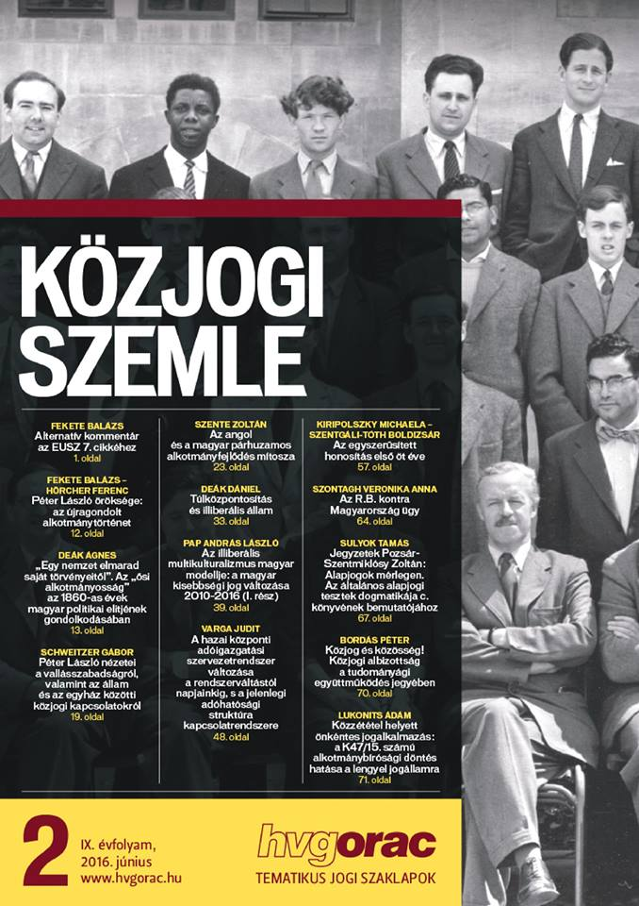
▐ MTA TK Jogtudományi Intézet▐ MTA TK JTI▐ 2015. november 16.▐

Slide 13
Csoportos igényérvényesítés és kisebbségi jogok
Körtvélyesi Zsolt (tudományos segédmunkatárs)
▐ MTA TK Jogtudományi Intézet▐ MTA TK JTI▐ 2015. november 16.▐
Probléma:
(1) Csoportigények szemben (2) a kollektív jogok elutasításával
Háttér:
Létező csoportos perlési módok és kollektív panaszmechanizmusok
Jogi úton érvényesített / érvényesíteni kívánt igények
Előnyök:
erőviszonyok kiegyensúlyozása, „voice”, „empowerment”, előnyök a bizonyításban, egyéni garanciák bírói felügyelettel, pergazdaságosság, arányosítás korlátos források esetén, működik politikai elismerés nélkül is, hatékonyabb jogérvényesítés, a kontextus szerepe, időtényező (elévülés lehetséges kiterjesztése), nem egyéniesíthető igények jobb megragadása, jogfogalom átalakítása
Korlátok, nehézségek:
Az autonómiaigények nagyrészt kívül esnek; közérdekű igényérvényesítés van, ahol hatékonyabb; többségi részrehajlás a bíráskodásban; strukturális korlátok; képviselet és tömeges ügyfélkezelés nehézségei; legitimációs kérdések

Slide 14

MTA TK
KISEBBSÉGKUTATÓ INTÉZET
MTA TK Fórum
Budapest, 2017. november 16.

Slide 15
A TK Kisebbségkutató Intézet fő feladatai
A kisebbségi közösségek társadalmi, gazdasági és politikai integrációjának vizsgálata Magyarországon, Közép-Európában és Európában
Új megközelítések, módszerek, magyarázó keretek kialakítása
Interdiszciplinaritás: kulturális antropológia, jog, szociológia, politológia és történettudomány (27 kutató)

Slide 16
Az Intézet kutatási feladatai (I)
A magyarországi nemzeti és etnikai kisebbségek, köztük a romák helyzete Magyarországon, illetve Európában
Integrációs folyamatok összehasonlító elemzése Közép-Európában, etnopolitikai modellek, a kisebbségek jogi helyzete
A magyarországi és a kisebbségi magyar közösségek demográfiai, gazdasági, politikai és kulturális helyzetének történeti kutatása

Slide 17
Az Intézet kutatási feladatai (II)
A Magyarországot érintő migrációs folyamatok, a migráns közösségek társadalmi helyzete
Európai, nemzeti és lokális identitásformák
Kisebbségi kompetenciák
Judaisztikai (nyelvészeti, filológiai, történeti) alapkutatások a magyarországi és a közép-európai zsidóságról

Slide 18
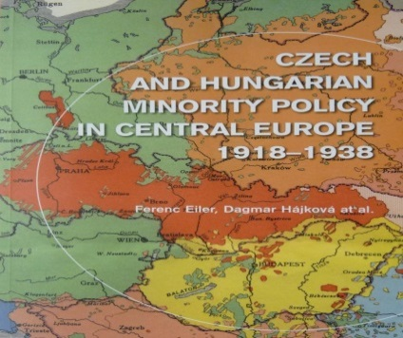
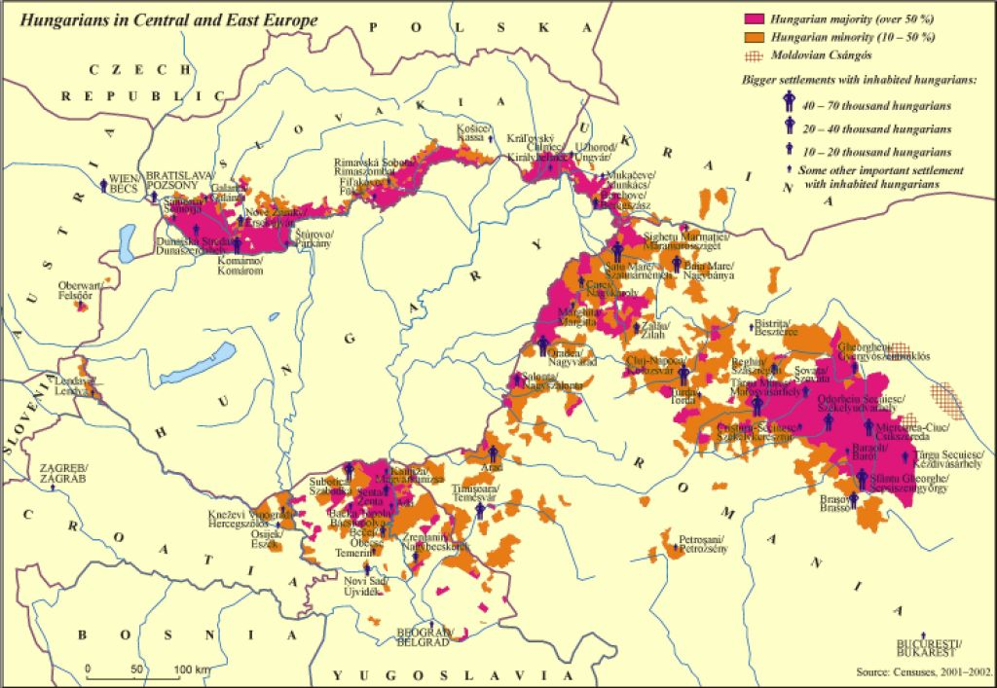
Kutatási területek (I): a kisebbségi magyar közösségek
Minority Hungarian Communities in the Twentieth Century
Edited by Nándor Bárdi, Csilla Fedinec, and László Szarka. Columbia UP, 2011.

Slide 19
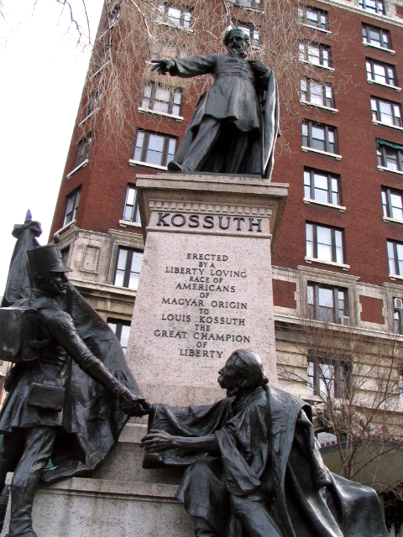



Kutatási területek (II): a (tengerentúli) magyar diaszpóra

Slide 20
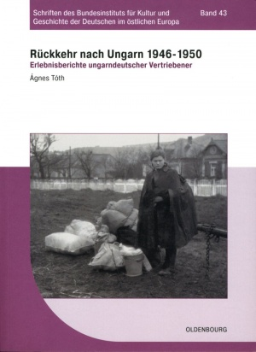
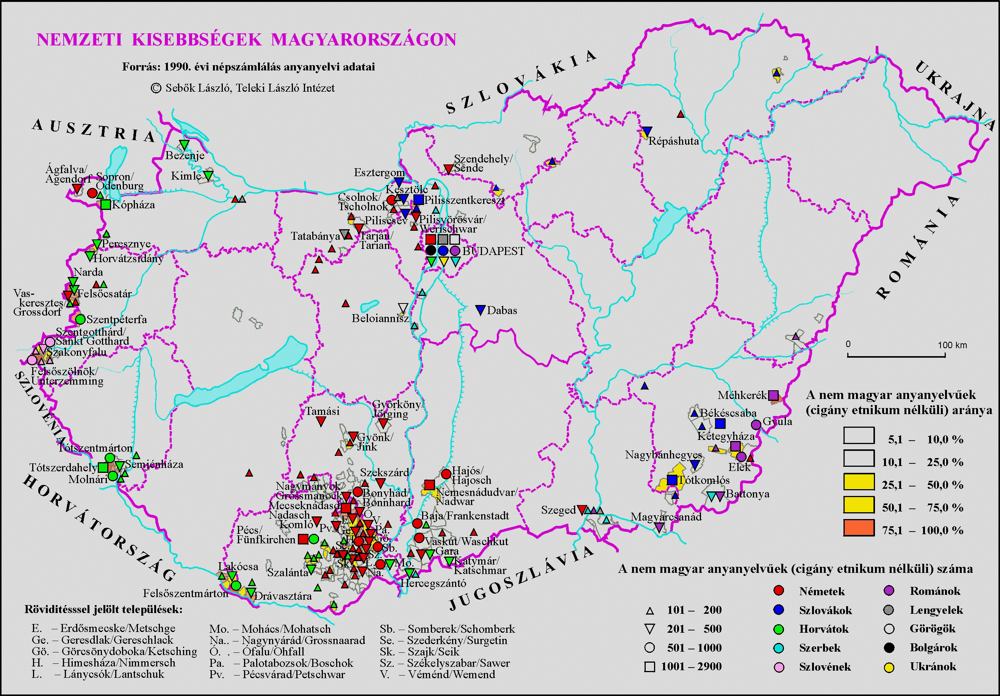

Kutatási területek (III): nemzeti és etnikai kisebbségek/nemzetiségek Magyarországon
Tóth Ágnes (ed.) National and Ethnic Minorities in Hungary, 1920-2001. New York: Social Science Monographs - Atlantic Research and Publications, Inc., 2005.

Slide 21

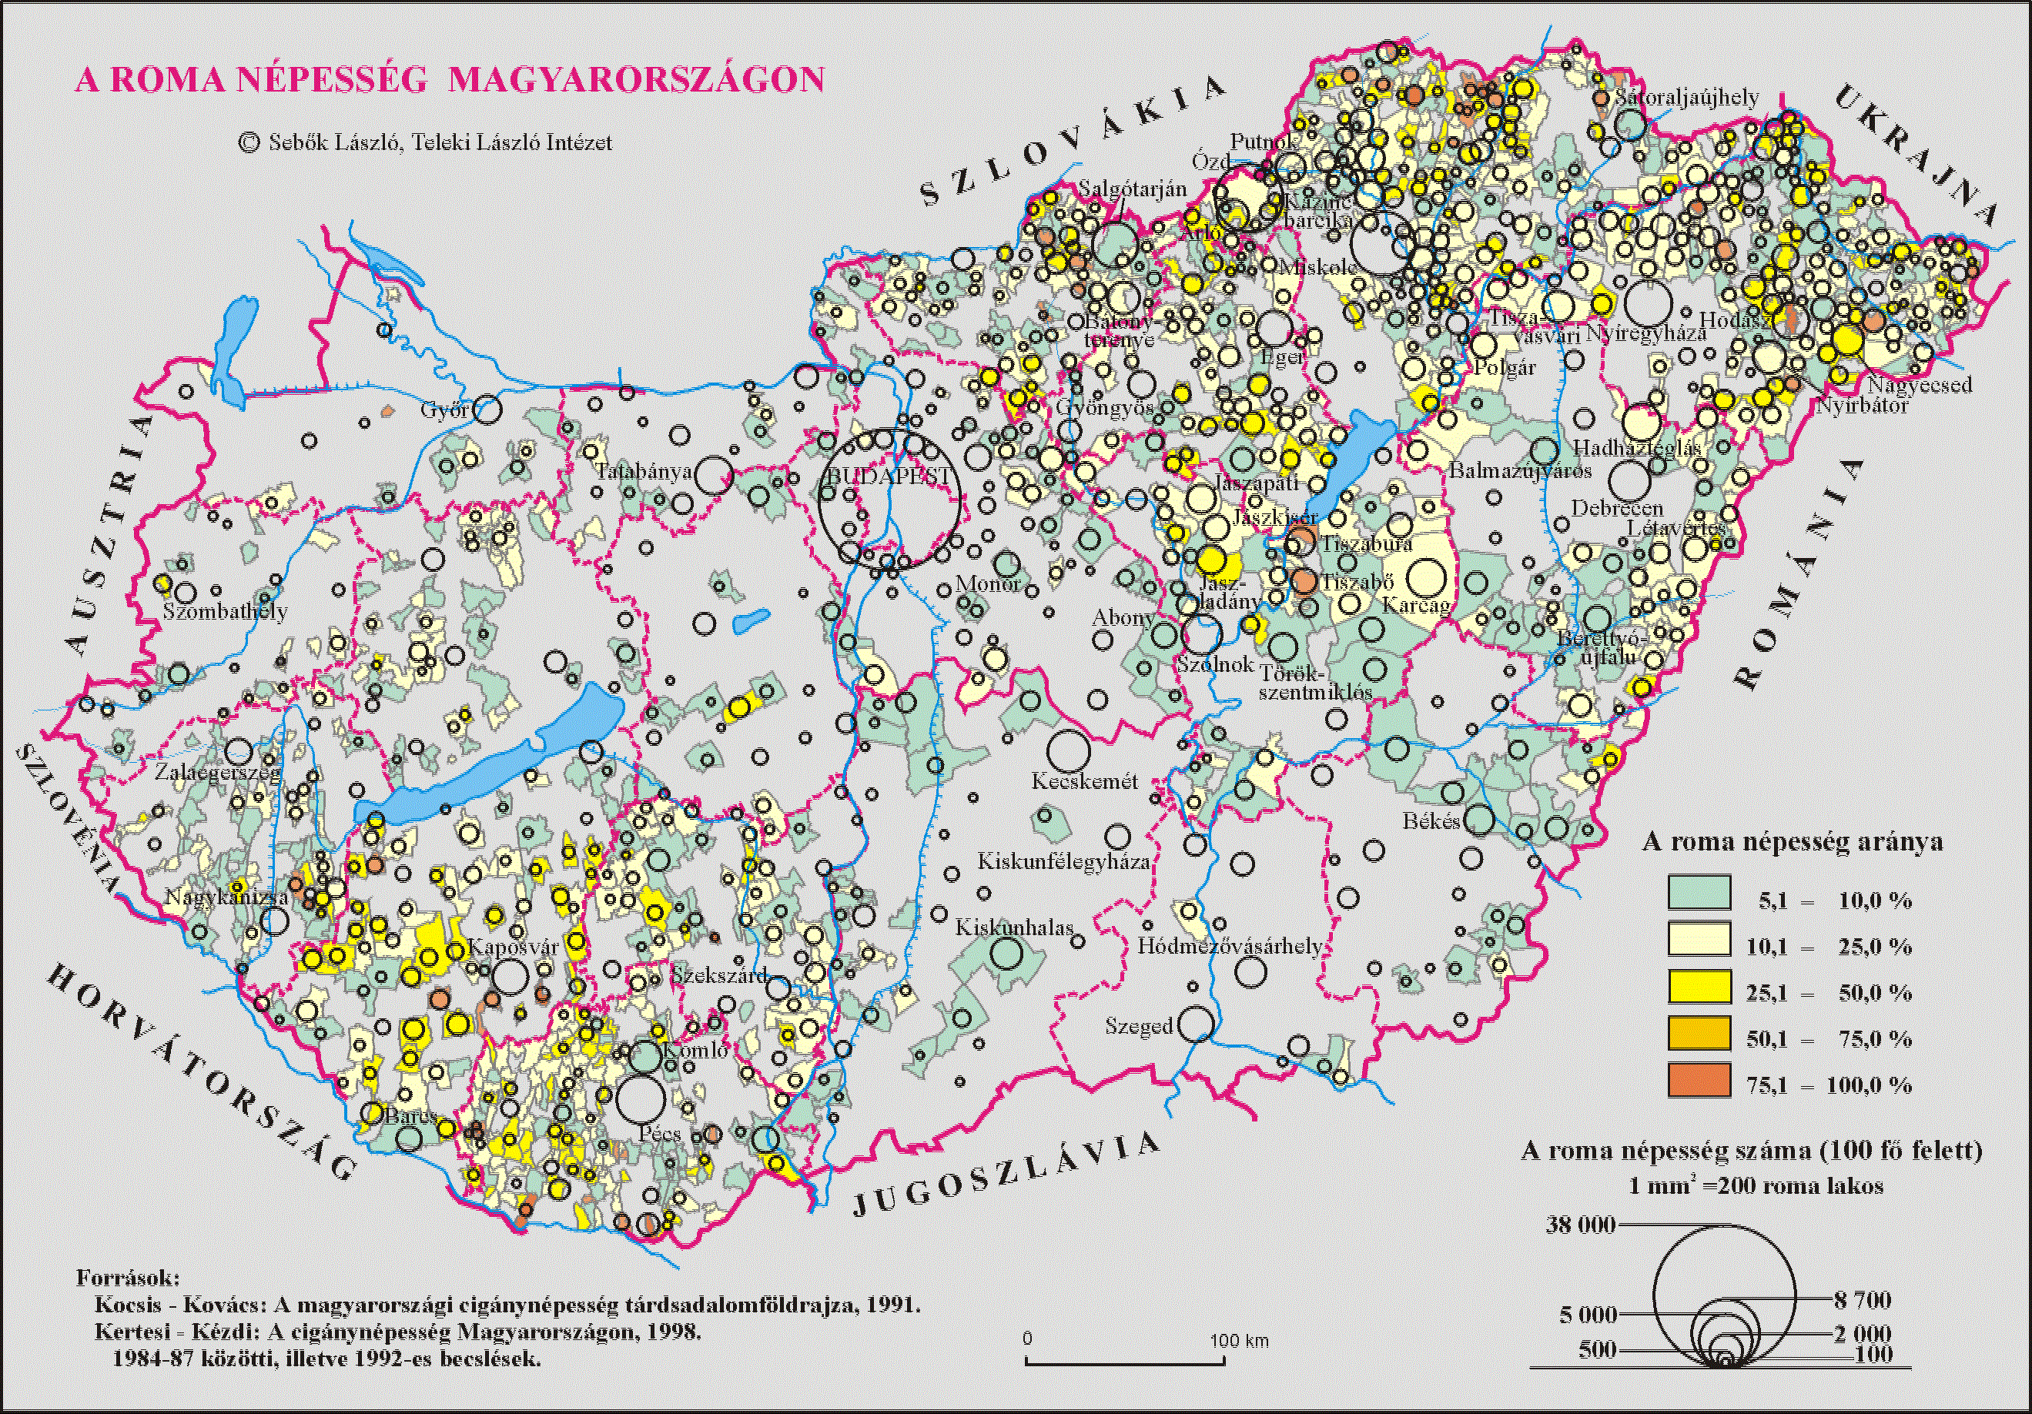

Kutatási területek (IV): a magyarországi romák
István Kemény (ed.): Roma of Hungary. Columbia UP, 2006.

Slide 22





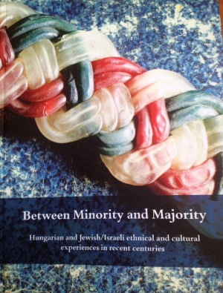
Kutatási területek (V): zsidó közösségek

Slide 23
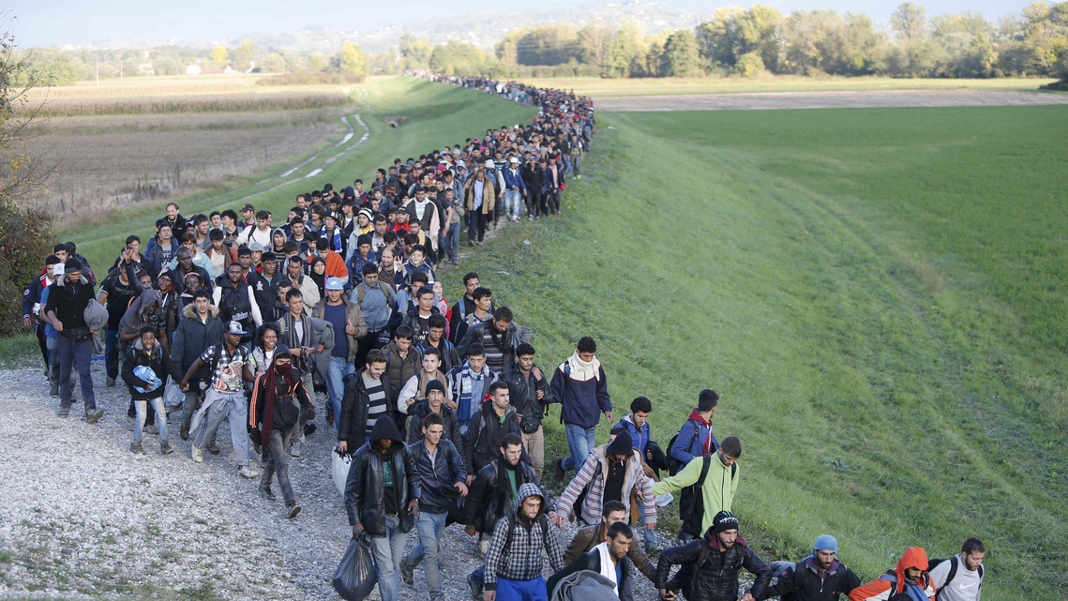


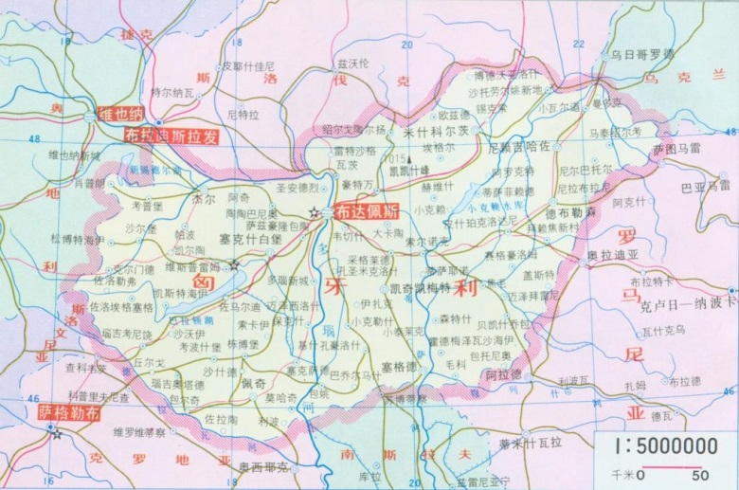
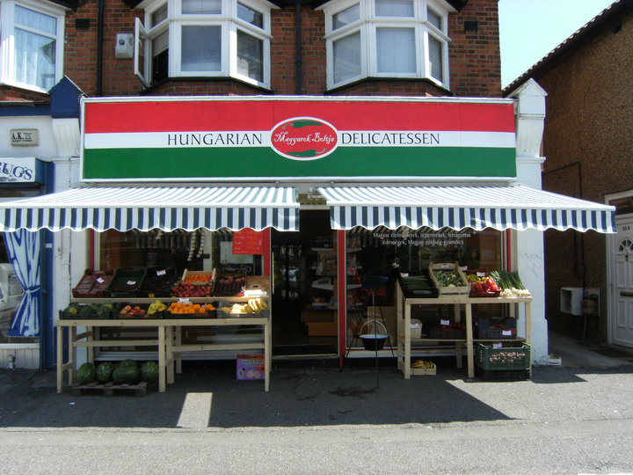
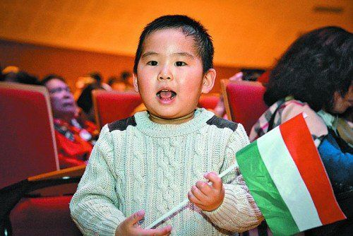
Kutatási területek (VI): a Magyarországot érintő migráció

Slide 24

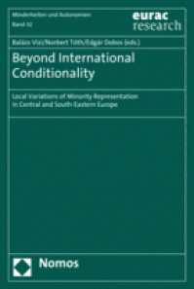
Kutatási területek (VII): etnopolitikai és jogi megközelítések

Slide 25
Hazai és nemzetközi kapcsolatok
European Centre for Minority Issues (ECMI), Flensburg (Németország)
Institute for Minority Rights of EURAC, Bolzano/Bozen (Olaszország)
Nemzeti Kisebbségkutató Intézet, Kolozsvár (Románia)
Fórum Kisebbségkutató Intézet, Somorja (Szlovákia)
Etnikai Tanulmányok Intézete, Ljubljana (Szlovénia)
+ egyéb kutatócsoportok, intézetek, egyetemi tanszékek Szerbiában (Vajdaság) és Ukrajnában (Kárpátalja); roma és nemzetközi migrációs kutatási hálózatok

Slide 26
Tudomány és társadalom
Konferenciák, műhelyszemináriumok, kéziratviták, kerekasztalok, Magyar Tudomány Ünnepe, Kutatók Éjszakája, szakmai továbbképzések
2014: 29
2015: 40
2016: 25 rendezvény
Folyóiratok: Regio (4 magyar), Intersections (angol)
Facebook: https://www.facebook.com/MTA-TK-Kisebbs%C3%A9gkutat%C3%B3-Int%C3%A9zet-579694188712719/ (közel 1600 követő)
Youtube: https://www.youtube.com/channel/UCgl788tldq4Hu8gw1B35CFw (közel 1100 látogató)
Intézeti honlap, Digitális Olvasószoba

Slide 27
A Kisebbségszociológiai és Antropológiai Osztály főbb kutatásai
Magyarok Németországban (Humboldt Egyetemmel közösen)
Menekültek, oltalmazottak és hontalanok társadalmi integrációja Magyarországon (UNHCR)
Roma közösségek kutatása modern módszertani alapokon a 21. században (TK Inkubátor)
„Kínai a családban”. Magyar-kínai viszonyok Magyarországon az interetnikus párkapcsolatok és a magyar bérszülők kínai családokhoz fűződő viszonyának tükrében (OTKA K)
Az iskola nem sziget. Oktatási és társadalmi reziliencia multietnikus környezetben (OTKA K)
GeneZYs 2015. Kárpát-medencei magyar ifjúságkutatás (MCC)
Magyarországi nemzettudat empirikus kutatása (NSKI)

Slide 28
A Kisebbségtörténeti és Etnopolitikai Osztály főbb kutatásai
MIME - Mobility and Inclusion in a Multilingual Europe (FP7)
A kisebbségek közéleti részvételi joga Európában (OTKA K)
Kétoldalú szerződéses kapcsolatok és kisebbségvédelem Közép- és Délkelet-Európában (OTKA K)
Kisebbségi magyar közösségek a 20. században (OTKA K)
Németek Magyarországon 1950-1990 (OTKA K)
A magyarországi német szervezetek helyi és regionális szintű aktivitása 1924 és 1945 között (OTKA K)
A személyi elvű autonómiák belső dinamikája Közép- és Délkelet-Európában: öt ország összehasonlító elemzése (OTKA PD)
Kisebbségi kérdés a magyar-román diplomáciai kapcsolatokban Bethlen István miniszterelnöksége idején (OTKA PD)
Zsidó oktatás és gyermekintézmények Magyarországon, 1945–1956 (Bolyai ösztöndíj)
Magyarországi zsidó temetők dokumentálása
Az amerikai magyar diaszpóra intézményesülése

Slide 29
Fő kihívások
Intézeti szerkezet konszolidálása
Kapcsolat, viszonyulás az újonnan alakuló, alakult kormányzati kutatóintézetekkel
Nemzetközi jelenlét erősítése
Fiatal kutatók bevonása, mentorálása

Slide 30
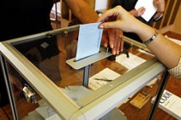
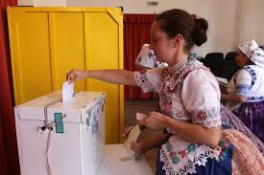
Választások és személyi elvű kisebbségi autonómiák Közép- és Délkelet-Európában
OTKA PD 116168
Dobos Balázs
MTA Társadalomtudományi Kutatóközpont
Kisebbségkutató Intézet
MTA TK Fórum
Budapest, 2017. november 16.

Slide 31
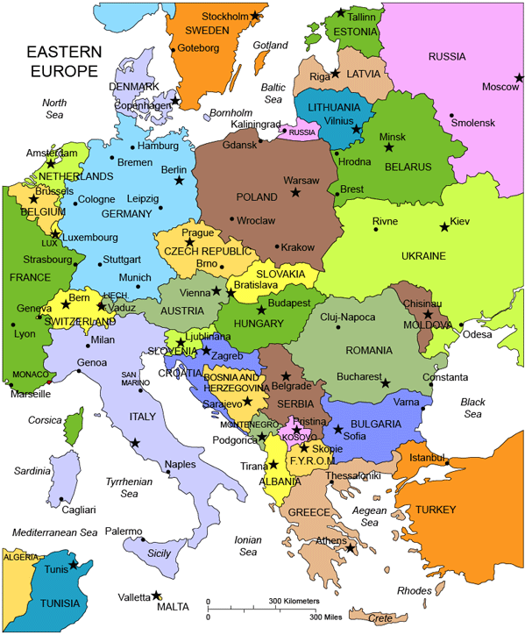
Választott személyi elvű kisebbségi autonómiák Közép- és Délkelet-Európában
ÉSZTORSZÁG
2 kisebbség
Választások 2004-től
OROSZORSZÁG
Részben választott „népi kongresszusok”
SZLOVÉNIA
2 kisebbség
Választások 1994-től
Részben választott Roma Tanács
MAGYARORSZÁG
13 kisebbség
Választások 1994-től
SZERBIA
21 kisebbség
(Közvetlen) választások 2010-től
HORVÁTORSZÁG
18 kisebbség
Választások 2003-tól
MONTENEGRÓ
Részben választott kisebbségi tanácsok 2007-től

Slide 32
A választások
Különleges politikai intézmények a szavazatok mandátumokká alakítására
A politikai folyamat termékei, a politikai eredmények okai és következményei
Strukturáló tényezők összessége: lehetőségek és akadályok
Önmagukban se nem demokratikusak, se nem semlegesek
„A politika legmanipulatívabb eszköze” (G. Sartori)
Különböző funkciók a politikai kontextustól függően
  Egyes funkciók nehezen összeegyeztethetők egymással, lásd elszámoltathatóság vs. reprezentativitás
Különböző hatások a rendszerre, a pártversenyre, a szavazói magatartásra és a választói részvételre
  Mechanikus és pszichológiai hatások (M. Duverger)

Slide 33
Kutatási kérdések
A választott kisebbségi képviselet, a választások funkcióinak értelmezése
Q1: a kisebbségek hatása a választási rendszerekre és szabályokra
Q2: a kisebbségi választások funkciói, pl.
  Kiválasztás, verseny, elitrekrutáció
  Választói mobilizáció
  Legitimitás és elszámoltathatóság
Q3: a kisebbségi választások hatásai, pl.
  Választási formula (többségi, arányos, vegyes), szavazólap
  Választói névjegyzék, jelölési folyamat
  A választás napja
Q4: hatékonyság, lásd népszámlálás

Slide 34
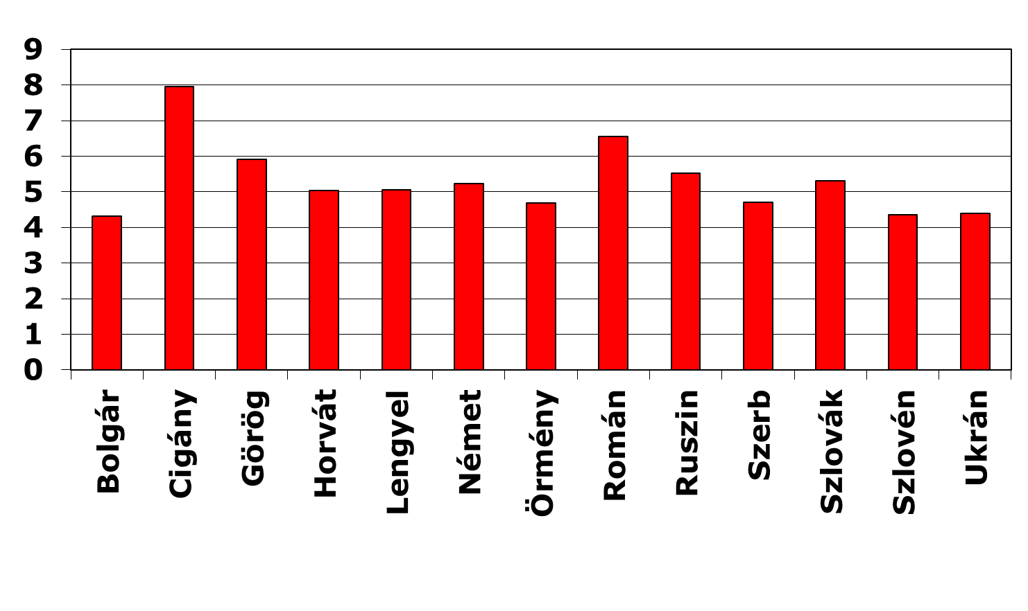
Választási verseny: a kisebbségi önkormányzati jelöltek átlagos száma Magyarországon, 2010

Slide 35
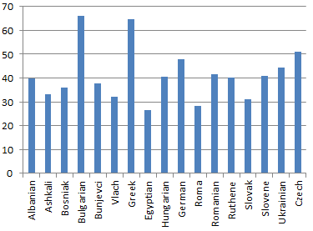
Választói részvétel a nemzeti kisebbségi tanácsi választásokon Szerbiában, 2014 (%)

Slide 36
MTA TK Fórum
Budapest, 2017. november 16.
Köszönöm a figyelmet!
Dobos Balázs
dobos.balazs@tk.mta.hu

Slide 37

Boda Zsolt
Az MTA TK Politikatudományi Intézete

Slide 38

Mintegy 40 kutató – a legfontosabb hazai politikatudományi kutatóműhely.
Három tudományos osztály
  Demokrácia és politikaelméleti
  Politikai viselkedés
  Kormányzás és közpolitika
Évi 100-120 tudományos publikáció, a harmada nemzetközi.
Évi kb. 12 finanszírozott kutatás, 30-40 m Ft. értékben.
Politikatudományi Szemle

Slide 39
Néhány kutatás
Politikai vezetés kutatás
Politikai kommunikáció Magyarországon 1990-2015
Választási ígéretek és kormányzati teljesítés Magyarországon 1990-2014
Politikai realizmus
Kvantitatív szövegelemzés és szövegbányászat
The European Mayor
EU kohéziós politika
Populizmus – kommunikáció és közpolitika

Slide 40

Részvétel, képviselet, pártosság. Választáskutatás, 2018.
Szabó Andrea, tudományos főmunkatárs

Slide 41
Választáskutatási panel
▐ Részvétel, képviselet, pártosság▐ MTA TK PTI▐ 2017. november 16.▐
A vizsgálat során a válaszadókat 3 hullámban (2017. XII.; 2018. III; 2018. VI.), kérdezzük meg ugyanazokról a témákról, ugyanazon kérdésekkel
Unikális, mert választáskutatási panel rendkívül ritka Magyarországon
  2006-os országgyűlési választások óta (akkor is korlátozott panel) ilyen kutatásra nem került sor

Slide 42
Kutatási kérdések
▐ Részvétel, képviselet, pártosság▐ MTA TK PTI▐ 2017. november 16.▐
A panelvizsgálat alkalmas arra, hogy egyéni szintű vélemény-változásokat vizsgáljon:
Mennyire szilárd Magyarországon a választói döntés?
Kialakultak-e identitásalapon szerveződő választói csoportok?
Van-e a választási kampánynak érdemi hatása a választópolgárok döntéseire, és ha igen, kikre?
Mi befolyásolja a döntésükben bizonytalan választópolgárokat – ez a döntés mikor alakul ki?
Milyen mintázatai vannak a rejtőzködő szavazóknak?

Slide 43
Résztvevő kollégák
▐ Részvétel, képviselet, pártosság▐ MTA TK PTI▐ 2017. november 16.▐
Róbert Péter
Papp Zsófia
Patkós Veronika
Farkas Eszter
Oross Dániel
Szabó Andrea (kut.vez).
Támogató:
NKFI 119603 (2016.12-2020.11)
Támogatás összege:
35,88 M forint

Slide 44

A Comparative Agendas Project (CAP)
Cél: Közpolitikai napirendek összehasonlító vizsgálata
Kutatócsoport:
  Projektvezető: Boda Zs., kutatásvezető: Sebők M. kutatók: Micsinai I., Molnár Cs., Pokornyi Zs. (+20 kolléga 2014 óta)
Finanszírozás (CAP + szövegbányászat)
  OTKA-K, NKFIH-FK, TK Inkubátor – újabb pályázati tervek
Módszer: Vegyes kvalitatív és kvantitatív elemek
Adatbázisok
  Média, közvéleménykutatási, törvényhozási, végrehajtó hatalmi, költségvetési stb
Honlapok: cap.tk.mta.hu; comparativeagendas.info

Slide 46
Kutatási eredmények
Adatbázisok
Friss angol nyelvű tanulmányok
  Sebők Miklós - Berki Tamás: Incrementalism and Punctuated Equilibrium in Hungarian Budgeting (1991-2013) – Journal of Public Budgeting, 2017
  Sebők Miklós – Kubik Bálint – Molnár Csaba: Exercising control and gathering information: the functions of interpellations in Hungary (1990–2014) - Journal of Legislative Studies, 2017
Magyar nyelvű tanulmányok
  Politikatudományi Szemle, REGIO, Trendek kötet
  Előkészületben: magyar ill. angol nyelvű könyv

Slide 47

1. példa: Költségvetési változások és politikai rezsimek
Not free Partly free Free

Slide 48
2. példa: Általános vs. védelmi költségvetés

Slide 49
3. példa: Törvénymódosítás gyakorisága

Slide 50
Csizmady Adrienne

Slide 51

Futó projektek - 2017
A kutatás címe | Kutatásvezető | Támogató
Kulturális ellenállás: az ellenzékiség kulturális örökségének megértése az egykor szocialista országokban Cultural Opposition: Understanding the Cultural Heritage of Dissent in the Former Socialist Countries (COURAGE) | Kovács Éva | H2020
A munka minőségén és az innováción alapuló foglalkoztatás növekedés Quality of jobs and innovation generated employment (QuInnE) | Makó Csaba | H2020
Integrációs és dezintegrációs folyamatok a magyar társadalomban | Kovách Imre | OTKA/NKFIH
Európai Társadalomtudományi Elemzések European Social Survey (ESS) | Messing Vera
Családformák és családpolitikák Európában Families&Societies | Takács Judit | FP7

Slide 52
Futó projektek - 2017
A kutatás címe | Kutatásvezető | Támogató
Egy online közösségi hálózat életciklusa: big data elemzés | Ságvári Bence | OTKA/NKFIH
Karriermodellek és karrierépítés a kutatás-fejlesztésben. | Tardos Katalin | OTKA/NKFIH
Jóléti attitűdök magyarázata: általános morális elvek, téma-keretezés és kutatási dizájn | Janky Béla | OTKA/NKFIH
Lakáshitellel eladósodott családok helyzetének vizsgálata | Csizmady Adrienne | OTKA/NKFIH
Egy online közösségi hálózat életciklusa: big data elemzése | Ságvári Bence | OTKA/NKFIH
A roma médiakép 1988-2015: állandó és változó diszkurzív stratégiák és reprezentációs rezsimek | Messing Vera | OTKA/NKFIH
(Disz)kontinuitások - A magyar szociológia 1960 és 2010 között | Kovács Éva Judit | OTKA/NKFIH
A homoszexualitás XX. századi társadalomtörténete az 1990 előtti Magyarországon | P.Tóth Tamás | OTKA/NKFIH
Emlékezettörténet Keleten: Magyarország 1945-2004 | Zombory Máté | OTKA/NKFIH
Az agrár és vidékfejlesztési politikák hatása a helyi | Megyesi Boldizsár | OTKA/NKFIH

Slide 53
H2020 beadott pályázatok
A kutatás címe | Kutatásvezető | Pályáztató
EIPS Design Study | Ságvári Bence | H2020-INFRADEV-2017-1
Adaptive re-use: creating and capturing values by promoting new lifestyles, new practices, new narratives by innovative financing, business and governance models (REALIVE) | Kovách Imre | H2020-SC5-2017-OneStageB
Enhancing European Regional Capacities on Health Research and Innovation | Erőss Gábor | H2020-SC1-2017-Single-Stage-RTD
Mediations, Emotions, Mobilisations and Experiences of Gender, Equality and Freedom among Europeans and LGBTQ Refugees. | Takács Judit | H2020-SC6-CULT-COOP-2017-two-stage
Bridging Europe's troubled pasts : mapping unheard histories, disconnected presents and shared futures | Zombory Máté | H2020-SC6-CULT-COOP-2017-two-stage
Politics of Memory: Transition and Citizens in European Societies | Acsády Judit | H2020-SC6-CULT-COOP-2017-two-stage
Troubled-past through Education And Travel | Csurgó Bernadett | H2020-SC6-CULT-COOP-2017-two-stage
GENDER Equality in Academia in CEE Countries | Acsády Judit | SWAFS-03-2016-2017

Slide 54
Most induló kutatások
Kutatásvezető | OTKA / NKFIH támogatással
Kristóf Luca | Cirkuláció és disszenzus a magyar kulturális elitben
Hajdu Gábor | Az abortuszszabályozás szigorításának hatása az újszülöttek egészségére, valamint a gyerekek és a szülők gazdasági, társadalmi jellemzőire
Szalma Ivett | A fertilitással kapcsolatos ismeretek és az ismeretátadás
Csizmady Adrienne | A várostervezés szociológiája - várostervezés és társadalom
Kutatásvezető | Belső pályázati támogatással
Kovách Imre | Cultural heritage and social cohesion
Ságvári Bence | Algorithmed Public Spheres
Kőszeghy Lea | Societal challenges of energy use

Slide 55
Ösztöndíjak - díjak
Kiírás | Név | Összeg/év
Bolyai ösztöndíj | Szalma Ivett | 3 év
Bolyai ösztöndíj | P.Tóth Tamás | 3 év
A Magyar Szociológiai Társaság megosztva Dávid Beátának és szerzőtársainak, Huszti Évának és Barna Ildikónak ítélte az idei Polányi-díjat a Social Networks folyóiratban megjelent "Egocentric contact networks in comparison: Taiwan and Hungary" című cikkükért.

Slide 56
NEMZETKÖZI publikációs tevékenység 2017 évben (01-09 hó)
Jour-fixe –
minden csütörtökön 13 órakor
Bernáth Gábor – Messing Vera: Biztonsági fenyegetés vagy humanitárius katasztrófa? Dorottya Kisfalusi – Béla Janky – Károly Takács: Be the smart guy. The role of gender and ethnicity in ability attribution processes in the classroom
Gerő Márton: Incubators or Mediators of Civic Values? The Role of Associational Participation in Political Participation in Hungary
Vigvári András: Térbeli egyenlőtlenségek alulnézetből: város-vidék peremzónák a budapesti agglomeráció peremén
Janky Béla: Menekültek: Címkézés és keretezés hatásai politikai kampány idején
Péter Baji: Using digital footprints to understand the consequences of urban congestion
Az integrációs és dezintegrációs folyamatok a magyar társadalomban projekt bemutatása
Paksi Veronika: Work-life balance of female PhD students in engineering
Gárdos Judit: Tudáslétrehozás a mai magyar szociológiában
Vajda Róza: Az elismerés tétje
Érdi Péter: Ranking: The reality, illusion and manipulation of objectivity
Koltai–Kmetty: The diverse role of social network in the transmission of inequalities
Melanie K. Smith: Exploring methodologies for measuring Cultural Ecosystem Services in the context of landscapes
Zombory Máté: The Mimetic Competition of Victims
megjelent | 31
közlésre elfogadva | 20
javított verzió beadva | 12
javításra visszakapva | 4
review alatt | 18
folyóirathoz beadva | 11
írás alatt | 70
terv | 16
elutasítva | 12

Slide 57

A kutatók merőben új szempontból tekintettek a társadalmi egyenlőtlenségekre.
Létrehoztak egy új egyenlőtlenség modell, amely a korábbi munkajellegre alapozott rétegző̋dés modellekkel szemben sokkal több szempontot vesz figyelembe.

Slide 58

A Szociológiai Tanulmányok
Sorozatban

Slide 59
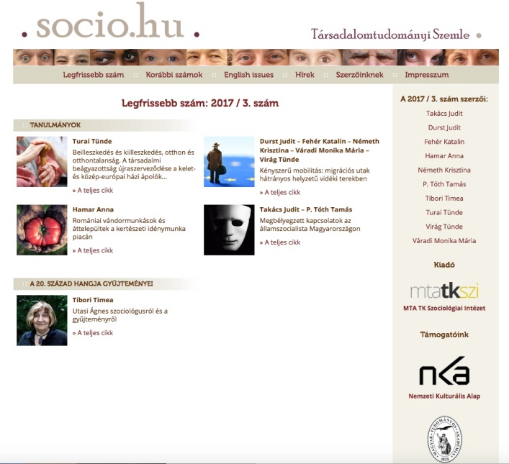
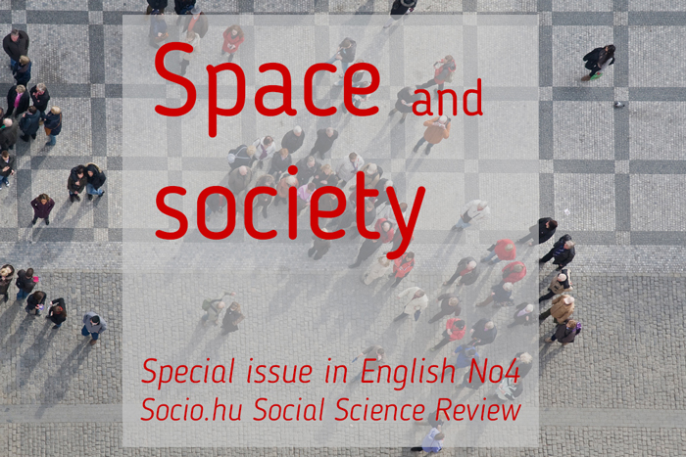
Az SZI online társadalomtudományi folyóirata a Socio.hu Társadalomtudományi Szemle
alapítva: 2011,
nyílt hozzáférésű,
kettős anonim referensi rendszerben (double-blind peer review) lektorált,
4 magyar és 1 angol nyelvű szám évente,
szerkesztők: az SZI kutatói.
A weblapon a látogatások száma és a megtekintés évről évre emelkedik:
a kezdeti 3.300-ról mára már a 10.000-t közelíti.
Mindez a megjelenő kéziratok emelkedő minőségének, az alapos szerkesztési munkának, továbbá a sikeres pályázati tevékenységnek köszönhető.

Slide 60
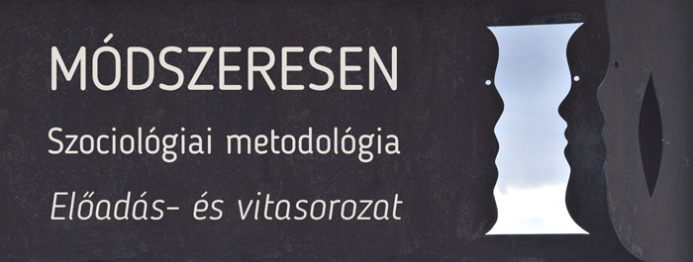
TEREPJÁRÓK: A megismerés és a dokumentáció dilemmái
Minden, amit tudni akartál a logisztikus regresszióról, de nem merted megkérdezni

Slide 61
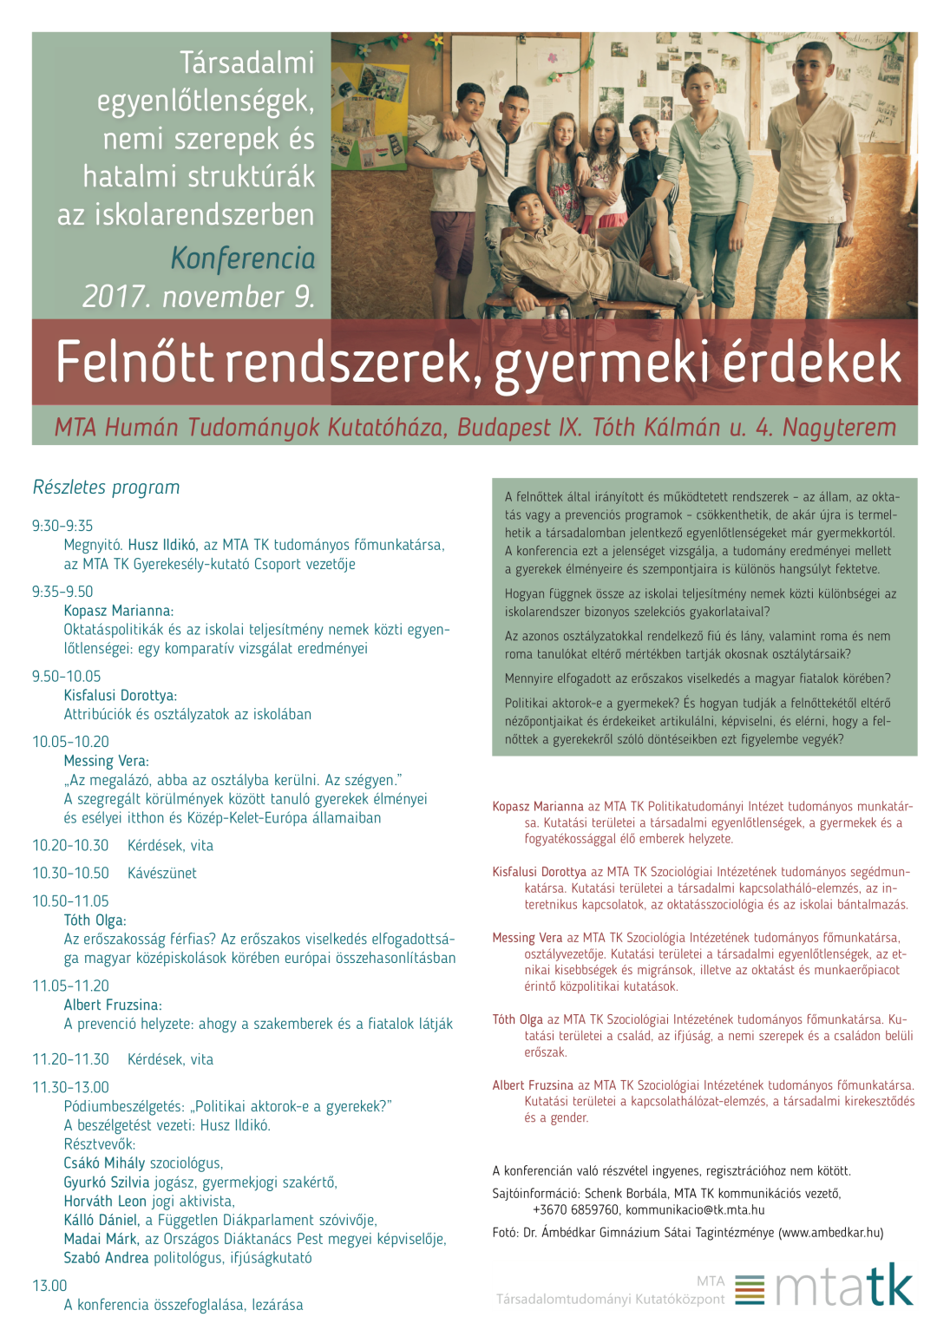
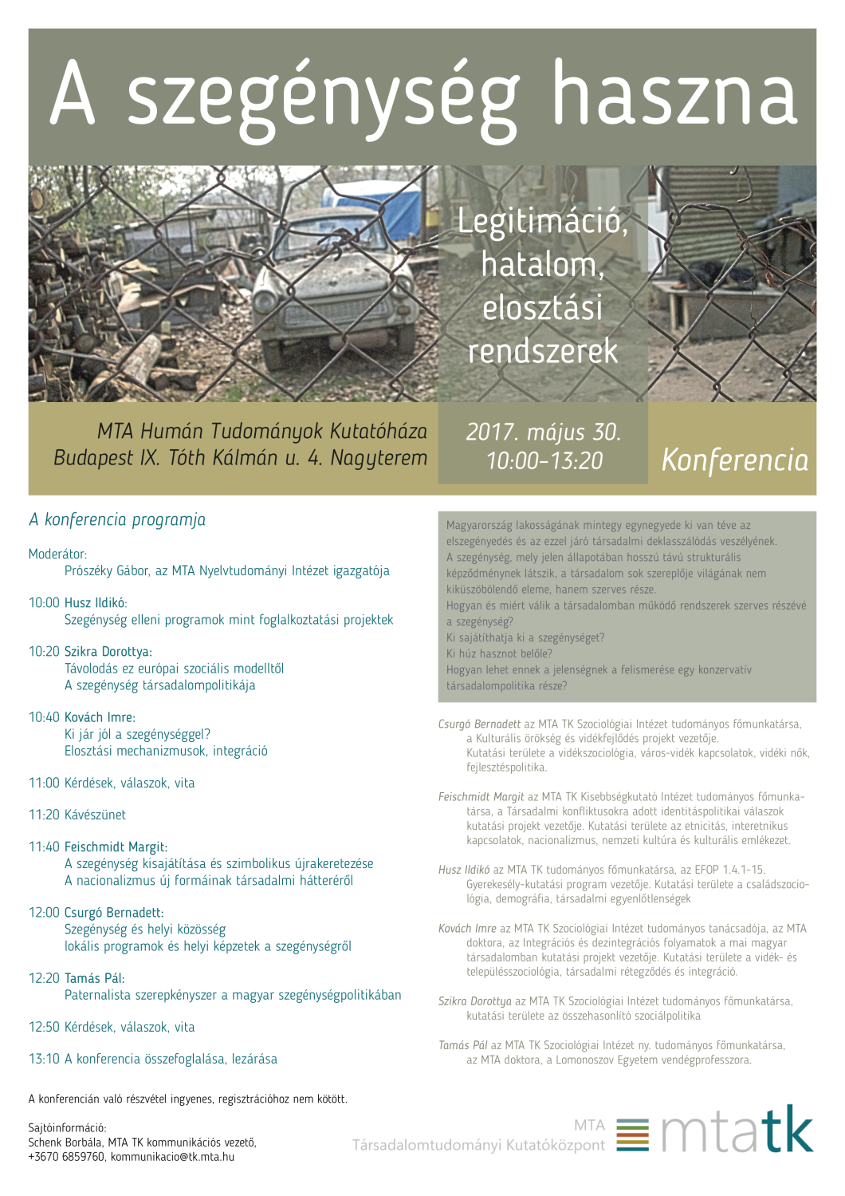

Slide 62

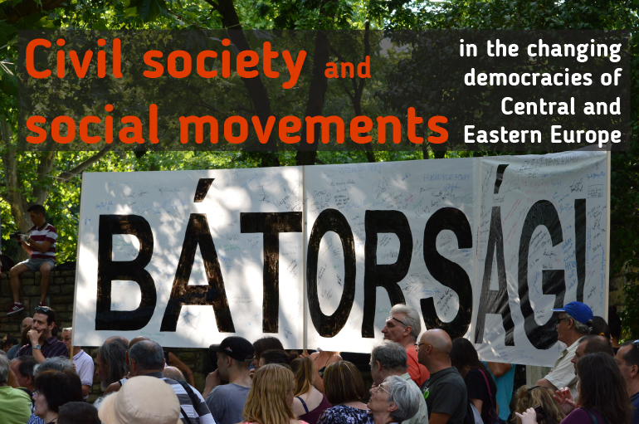
Konferenciák
Karrierstratégiák és család a tudományos pályán
Roma médiakép 1988-2015
Institutional Reforms in Ageing Societies
Cultural heritage and local development workshop

Slide 63
Kutatók éjszakája az MTA TK Szociológiai Intézetében
18:30 – 19:00 Nobel, Oscar, Kossuth és a többiek – avagy hogyan születik a kulturális tekintély, Kristóf Luca előadása
19:00 - 20:00 Ki nevet a rendszer végén: COURAGE - Kulturális ellenállás és ellenkultúra a szocializmusban, Kovács Éva, Csurgó Bernadett, Gárdos Judit és Kerényi Szabina előadása - interaktív játék
20:00 - 20:30 Fitymaember keresztes hadjárata, avagy az összeesküvés-elmélet mint antiszociológia, Dupcsik Csaba előadása
20:40 - 21:10 Segítség! Régen minden sokkal jobb volt? Sztereotípiák és tények a 20. század eleji családformákról, Tóth Olga előadása
21:10 - 21:40 Be- vagy kikapcsoljuk a klímát? Ferencz Zoltán előadása
21:50 - 22:20 Pedagógusok új infokommunikációs technológiák használatával kapcsolatos tapasztalatai és vélekedései, Schmidt Andrea előadása
22:20 - 22:50 Okos városok – társadalomtudományi szemmel, Kőszeghy Lea és Baji Péter előadása

Slide 64

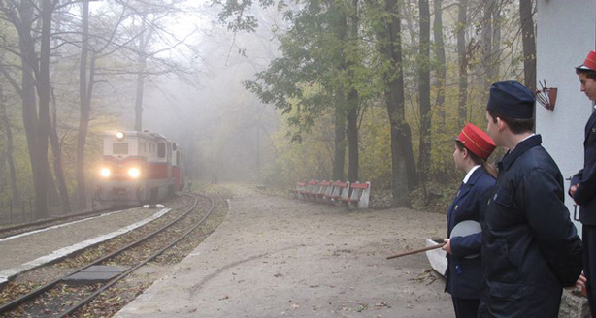
Isten hozott a Vágóhídon! Séta az MTA Humán Tudományok Kutatóháza környékén
Reményvasút (Trencsényi Klára dokumentumfilmje)
Love on delivery
Sine Plambech filmje (2007)
Minden hónapban egyszer kedden, 17 órakor a Kazimir Bisztróban (Budapest VII. Kazinczy utca 34.)

Slide 65
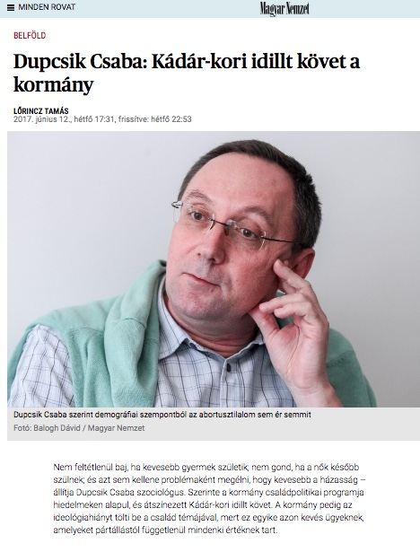
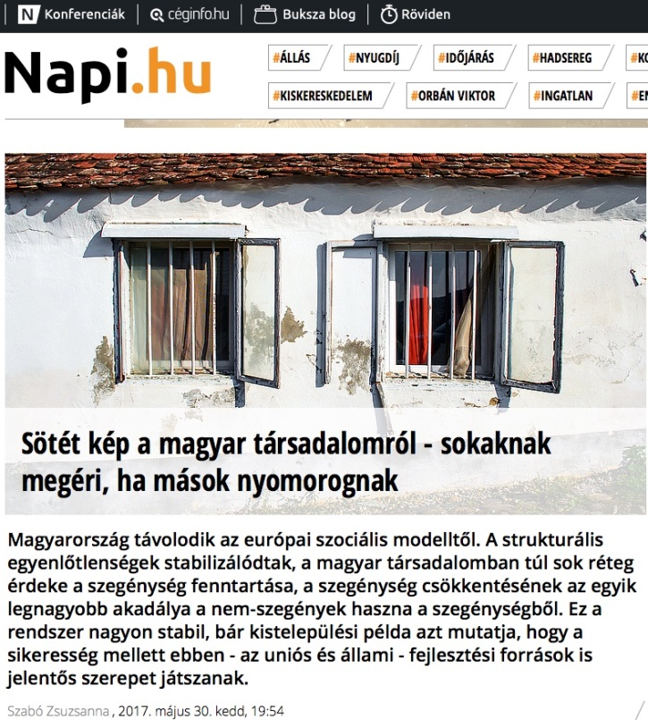
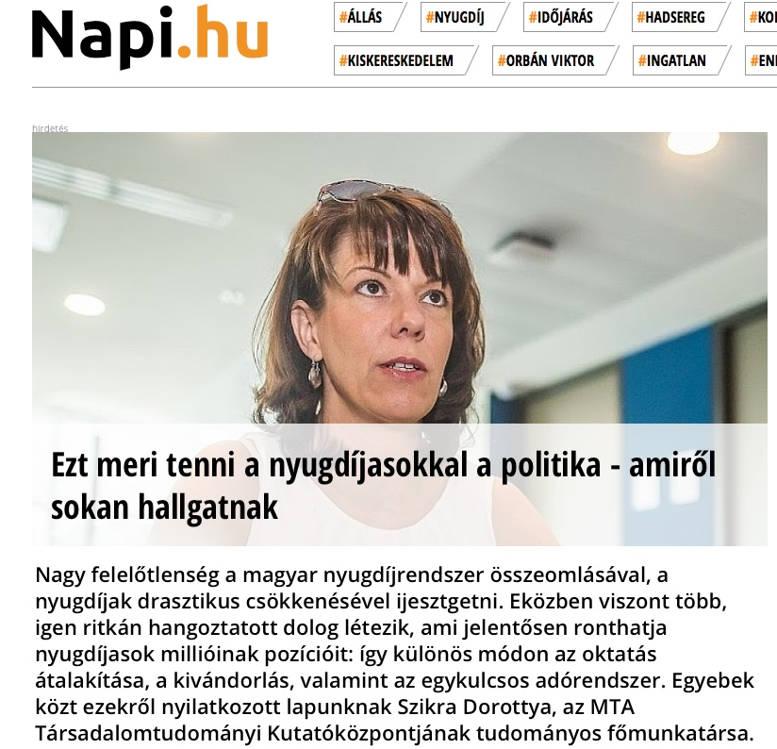
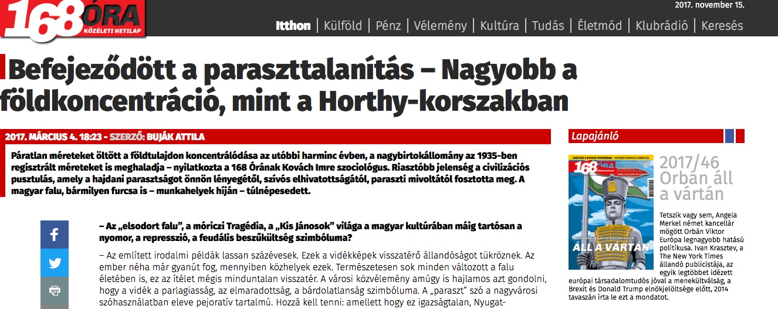
Sajtómegjelenés

Slide 66
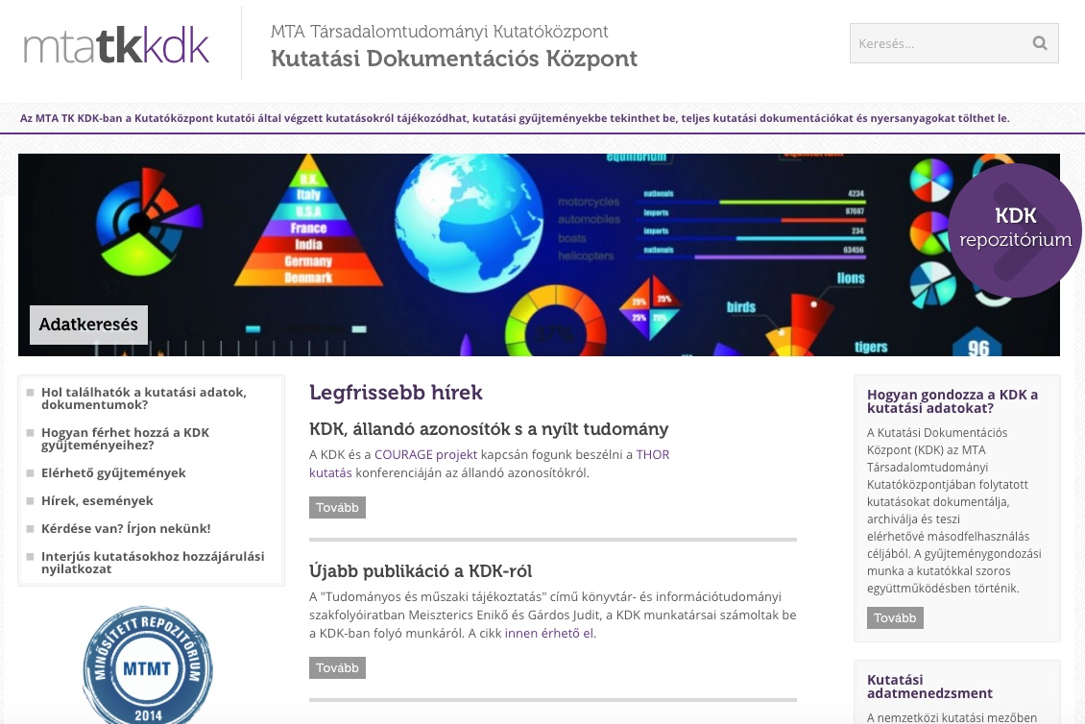
2013-ban belső kezdeményezésre Kovács Éva vezetésével alakult meg az ország első minősített adatrepozitóriuma, a Kutatási Dokumentációs Központ (KDK), mely amellett, hogy a Társadalomtudományi Kutatóközpontban keletkező adatokat archiválja és teszi elérhetővé további kutatások számára, a magyarországi társadalomtudományok egyik elsődleges repozitóriumává kíván válni

Slide 67
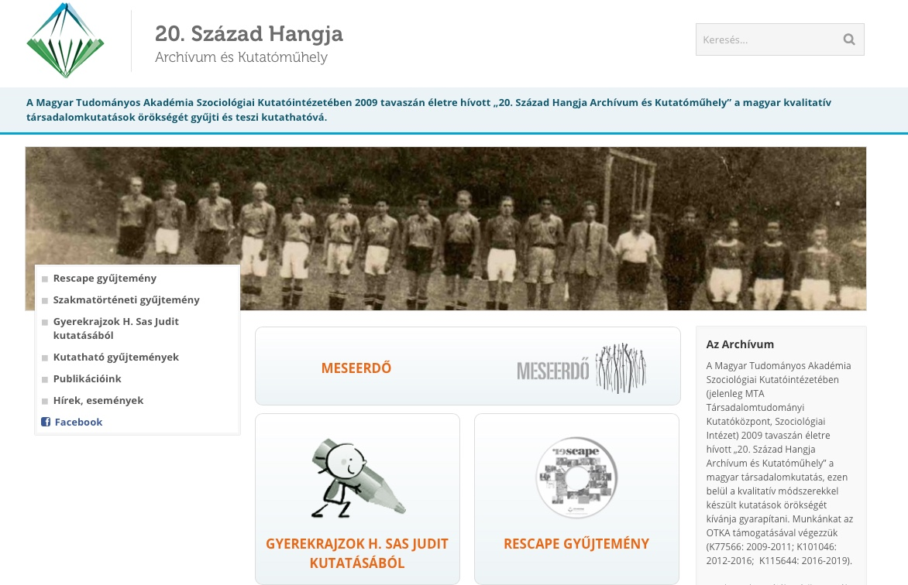

Slide 68
Gárdos Judit
MTA TK Fórum
2017. november 16.

Slide 69
▐ Fórum▐ MTA TK▐ 2017. november 16.▐
Kortárs szociológiai tudáslétrehozás gyakorlatainak tudományelméleti, tudományantropológiai elemzése
Társadalomtudományos örökség megőrzése és elemzése:
  TK Kutatási Dokumentációs Központ
  20. Század Hangja Archívum és Kutatóműhely
Kulturális örökség megőrzése: COURAGE projekt (H2020)

Slide 70
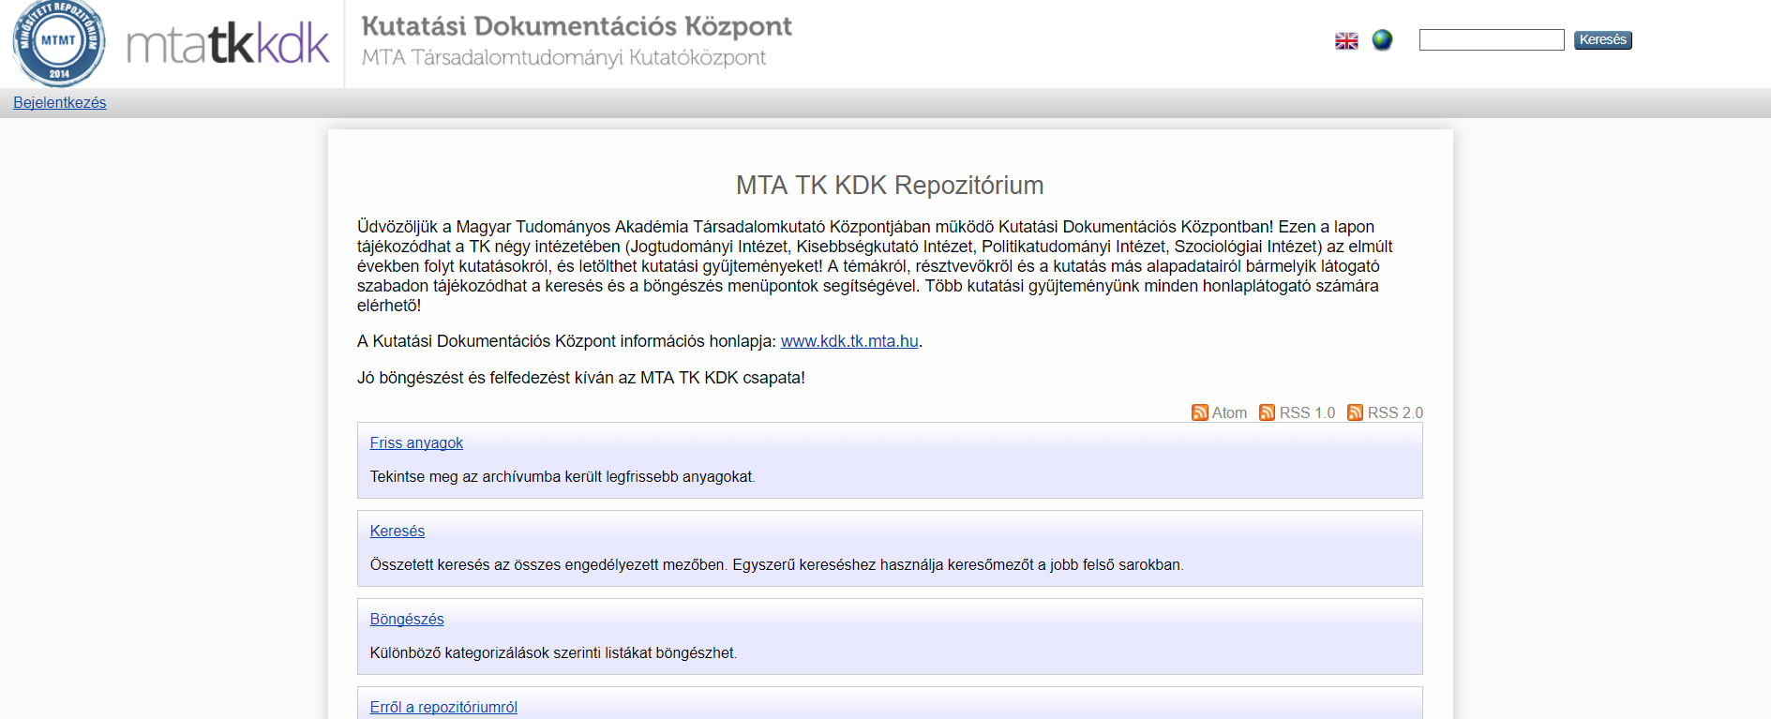
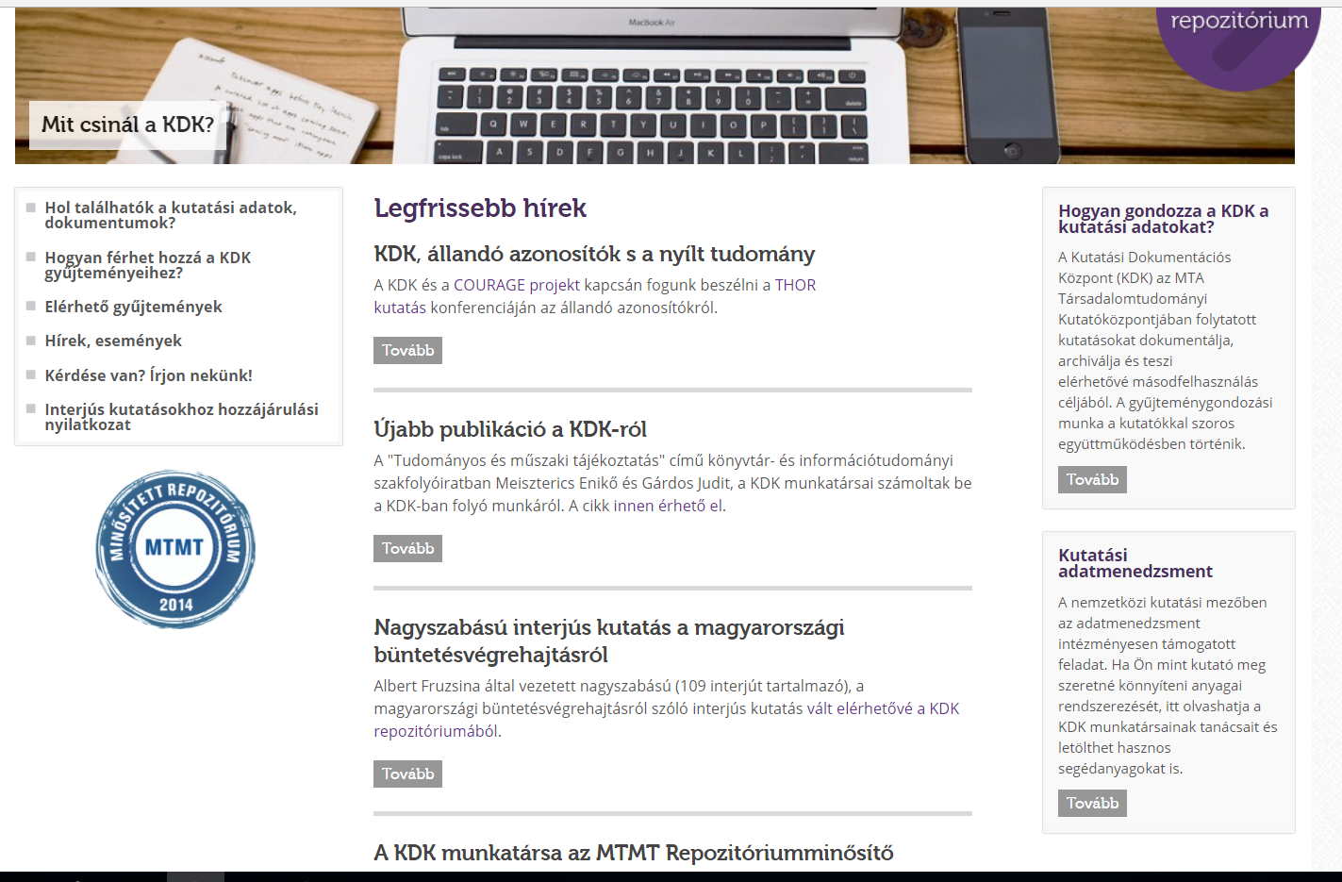
▐ Fórum▐ MTA TK▐ 2017. november 16.▐

Slide 71
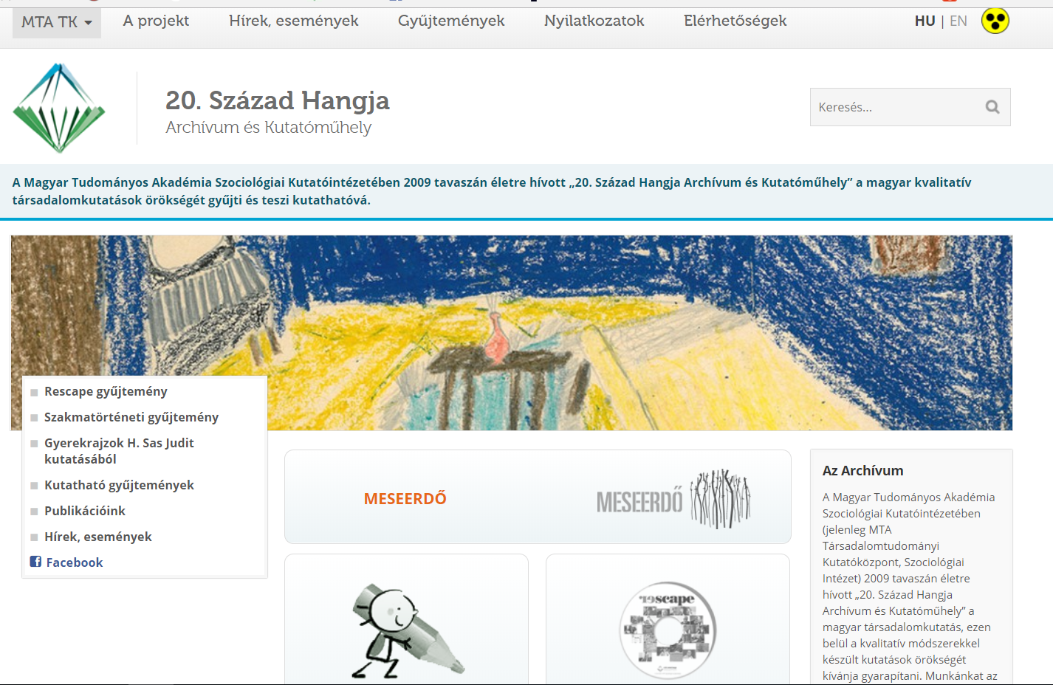

Slide 72
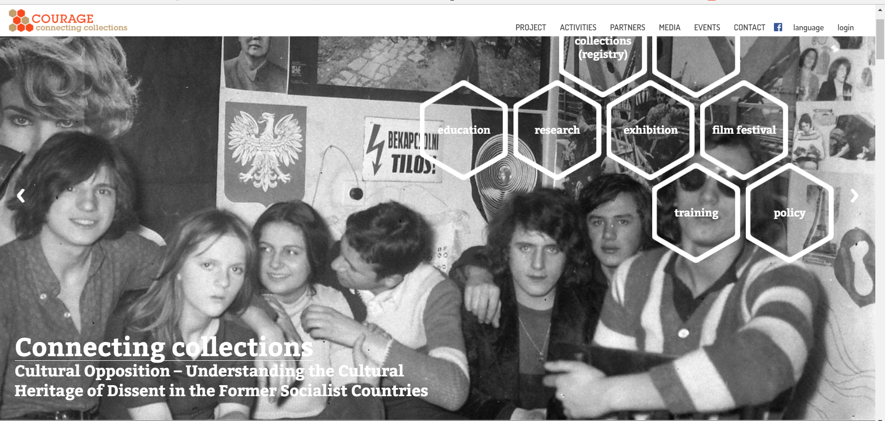
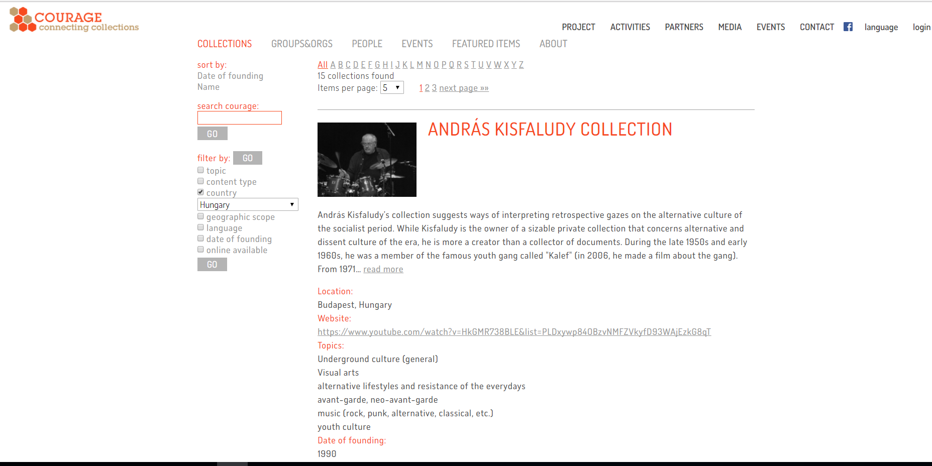

Slide 73
Magyar szociológiáról terepkutatás és szövegelemzés
▐ Fórum▐ MTA TK▐ 2017. november 16.▐
Elemzett kutatók s kutatás
  milyen módon képzeli el azt a világot, amit kutatni szeretne;
  milyen viszonyt tételez azzal, amit vizsgálni kívánt világként definiál;
  milyen normatív kutatói álláspontokat mozgósít;
  milyen módszereket használ;
  hogyan vet be a tudományos szövegben magyarázati stratégiákat.

Slide 74
▐ Fórum▐ MTA TK▐ 2017. november 16.▐
Eredmények
Változók létrehozása, adatok elemzése, a magyarázatban szereplő okok és mechanizmusok kiválasztása olyan tudáselemek és normák által meghatározottak, amelyek nem képezik az általam elemzett kutatás tárgyát
Négy ki nem mondott tézis, amely a kutatók szerint magyarázza a romák és nem romák közötti magyarországi viszonyt
Ha a társadalomtudomány gyakorlatait, magyarázati sémáit látens kutatói előfeltevések és normák (is) meghatározzák →

Slide 75
▐ Fórum▐ MTA TK▐ 2017. november 16.▐
Mit mutatnak meg az archivált kutatási anyagok a kutatók tényleges gyakorlatairól?
Mit érdemes archiválni egy társadalomtudományos kutatásból?
Mit lehet megérteni egy kutatásból, egy diszciplínából, egy kutatási hagyományból archivált kutatási anyagok alapján?

Slide 76
▐ Fórum▐ MTA TK▐ 2017. november 16.▐
COURAGE: már létező gyűjtemények regisztere
archívum, gyűjtemény s intézmény mint aktorok, történetiségüket is vizsgáljuk
társadalomkutatási, történeti gyűjtemények nem maguktól teremnek, létezésük társadalompolitikai, kultúrpolitikai folyamatok eredménye, ahogy a kortárs társadalomtudományos termelés, a kutatói gyakorlatok más elemei is azok.
→ Ha meg akarjuk érteni kortárs társadalomtudomány működését: kutatási gyakorlatok, szövegek, archiválási, adatfeldolgozási, és újrafelhasználási gyakorlatok, s archívumok, gyűjtemények, intézmények mint önálló aktorok

Slide 77
▐ Fórum▐ MTA TK▐ 2017. november 16.▐
Köszönöm!
Gardos.Judit@tk.mta.hu

Slide 78

MTA TK Gyerekesély-kutató Csoport
Husz Ildikó
Szakmai vezető

Slide 79
A kutatócsoportról
Szervezeti keretek:
Független (nem intézetekbe integrált) kutatócsoportként,
EU-társfinanszírozású pályázati forrásokból (2011 óta),
konzorciumi együttműködésben dolgozunk.
Humán erőforrás:
3 főállású és 3 félállású kutató, 1 szakmai asszisztens
Gyakornoki program: évi 1-4 gyakornok

Slide 80
Feladataink
A Gyerekesély program térségi megvalósításának kísérése, szakmai-módszertani támogatása (31 LHH-járásban, 5 éves uniós pályázati programok)
  Policy-orientált kutatások
  A helyi pályázatokból megvalósuló szolgáltatások tervezésének támogatása adatgyűjtésekkel, módszertani tanácsadással
  Folyamatkövetéshez online monitoring rendszer működtetése (forgalmi és társadalmiháttér-adatok a pályázatban létrejövő térségi szolgáltatások igénybevevőiről)
  Értékelések készítése
  Szaktárca felé szakértői tevékenység

Slide 81
Fő Kutatásaink 2016-2021 között
Szociális ellátórendszer minőségének vizsgálata
  Javít-e a gyerekesély program a helyi szociális szolgáltatások minőségén?
  Milyen területeket és hogyan kellene a helyi szociális ellátórendszert fejleszteni ahhoz, hogy képes legyen hatékony koordináló, katalizáló szerepet betölteni a szegénység csökkentése és az esélyegyenlőség megteremtése érdekében?
Közösségi házak és terek funkcióinak vizsgálata
  A helyi szolgáltatási palettán mi a helye, funkciója az uniós pályázati forrásokból létrejövő különböző közösségi tereknek?
  Milyen bizonyítékok szólnak amellett/az ellen, hogy a pályázati ciklus végén hazai finanszírozásba kerüljenek?

Slide 82
Fő Kutatásaink 2016-2021 között
Biztos Kezdet gyerekházak (koragyermekkori fejlesztések) hatásvizsgálata
  Milyen fejlődési területeken és milyen időtávon mutatható ki mérhető eredmény a gyerekházak működése során?
  Milyen típusú gyerekház fejleszti a legjobban a gyerekeket?
Korai iskolaelhagyást csökkentő beavatkozások eredményességének vizsgálata
  A családi pótlék iskolába járáshoz kötése milyen hatással van az iskolába járásra és a gyerekek iskolai teljesítményére?
  Milyen hatásos eszközökkel csökkenthető a korai gyermekvállalás miatti korai iskolaelhagyás?
A (térségi gyerekesély) programok fenntarthatósága
  Milyen tényezők befolyásolják, hogy egy egyszeri finanszírozású program/szolgáltatás fenntartható-e a későbbiekben?
  Mit jelent a fenntarthatóság a társadalmi innovációk esetében?

Slide 83
További tevékenységeink
„European Youth Transitions Study” H2020 pályázat előkészítése
"The role of cultural heritage in social cohesion and diversity of local communities" – MTA SZI kutatásában való részvétel
„A háztartások pénzügyi kultúrája” – BCE kutatásában való részvétel
„Állami redisztribúció és társadalmi struktúra” – doktori kutatás
6 kutató közül 5 oktat (BCE, ELTE)

Slide 84
Köszönöm a figyelmet!

Slide 85






TAKÁCS KÁROLY
Kutatócsoport-vezető
MTA TK ”Lendület” RECENS Kutatócsoport
http://recens.tk.mta.hu
Kutatói fórum és információs nap
MTA TK 2017. november 16.
Acronym: EVILTONGUE
Project number 648693

Slide 86

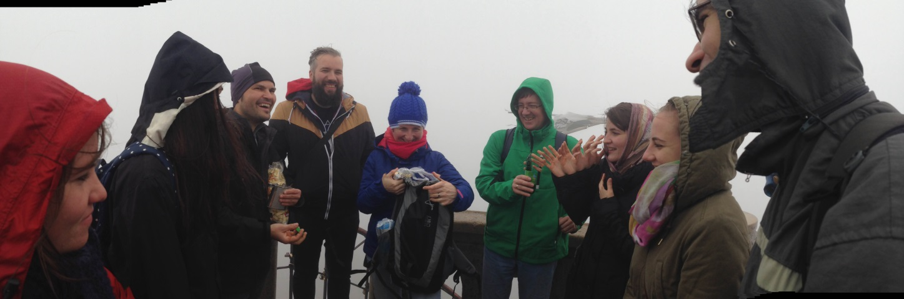
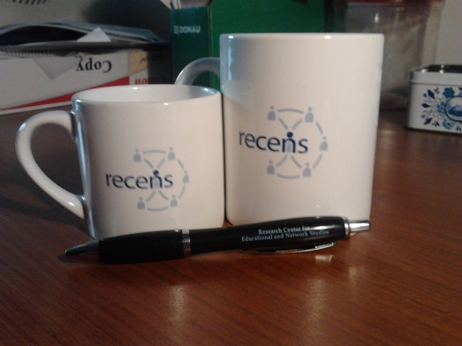
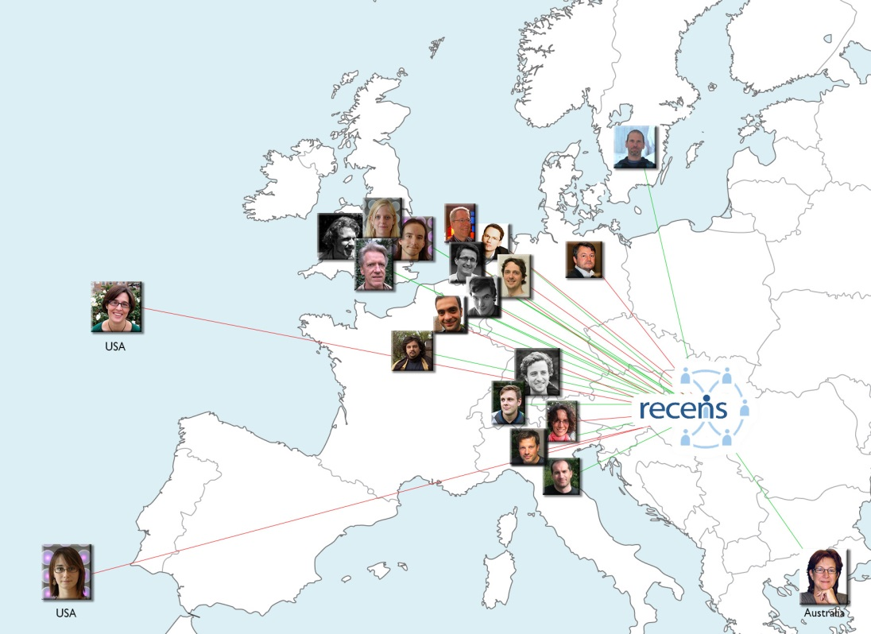
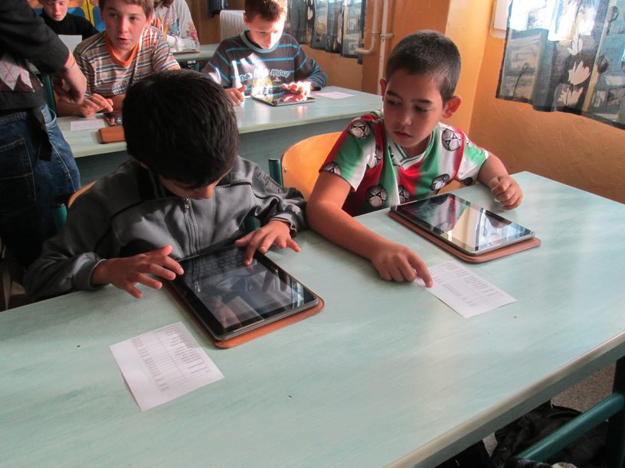
A RECENS kutatócsoport
http://recens.tk.mta.hu
Keretek
Lendület: 5 éve az MTA TK-ban (2012)
ERC Consolidator Grant (2015. dec. 1-től)
Beágyazódás
A szociometria, a társadalmi kapcsolatháló elemzés, és a hálózattudomány erős hagyományokra épül Magyarországon
Nemzetközi együttműködések
Új impulzusok
Új technológiák (tabletek, okosórák)
Szöveganalitika
Szeminárium-sorozat: KEDDENKÉNT 16.00
eddig 108 előadás
Notes:
OTKA?TÁMOP Logó?
86

Slide 87
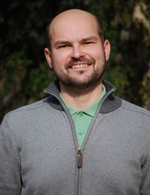
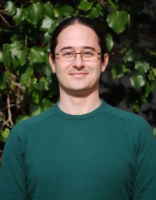
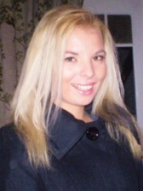
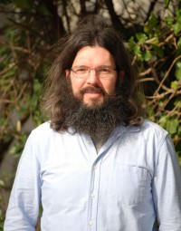





Havadi Gergő - szociológus-történész
Gulyás Attila - villamosmérnök
Simone Righi - közgazdász
Szvetelszky Zsuzsanna - szociálpszichológus
Számadó Szabolcs - biológus
Srebrenka Letina - pszichológus
Szabó Martina – nyelvész

Slide 88

FŐ KUTATÁSI TERÜLETEK
TAKÁCS KÁROLY
A negatív társas kapcsolatok és hálózatok mechanizmusai, dinamikája, és ezek következményei (Lendület kutatás)
A pletyka és a reputációs viszonyok szerepe a kooperáció és az informális társadalmi rend fenntartásában (ERC)
  Lehet a pletyka a társadalmi rend és a kooperáció garanciája?
Különböző kontextusokban: iskola, gazdasági szervezet
88

Slide 89




A Lendület kutatás céljai
A negatív kapcsolatok és hálózatok eredete és magyarázata
  kiinduló hipotézis: a negatív kötések elkerülhetetlen velejárói a versenynek, amely a társadalmi lét minden színterét alakítja és viszi előre;
  Negatív kötés: következmény (relatív frusztráció) + stratégiai eszköz
A negatív kapcsolatok és hálózatok dinamikája
Társadalmi problémák: a negatív kapcsolatok és hálózatok következményei
  kiemelten: kirekesztés, szegregáció, alacsony teljesítmény
Adatfelvételek:
  Hatalmi verseny 1947-1956
Általános iskola, 6 hullám, 22 dim. hálózat, N=1175
Ágens alapú szimuláció
Középiskola, 4 hullám, 35 dim. hálózat, N₁=1044
Padtárs-kísérletek

Slide 90


A Romák és nem-Romák padtársainak teljesítménye
Keller, T. and Takács, K. under review

Slide 91




RÉSZPROJEKTEK ÉS MÓDSZEREK
KÁROLY TAKÁCS - EVILTONGUE
KUTATÁSI PROBLÉMÁK Alprojektek | ŐSZINTESÉGHITELESSÉG | TERJEDÉS, TOPOLÓGIA | KOOPERÁCIÓ TÁRSADALMI REND
1. Jelzések és pletyka: egy szociológiai elmélet megalapozása |  |  | 
2. Ágens alapú modellezés |  |  | 
3. Pletyka labor |  |  | 
4. Triád-alapú statisztikai módszertan |  | 
5. Iskolai és szervezeti pletyka |  |  | 
6. „Okos titokvadászat”: valós társas interakciók kutatása |  |  | 
Notes:
These main questions will be tackled in six subprojects exploiting a wide scale of instruments, using theoretical, analytical, and simulation work (indicated with a green background); and empirical tests in the laboratory and in different field contexts (indicated with a grey background).

Slide 92

VÁRHATÓ FEJLEMÉNYEK, INNOVÁCIÓK
TAKÁCS KÁROLY
www.recens.tk.mta.hu
MÓDSZERTAN
Új, triád-alapú kapcsolatháló elemzés módszertan
Új kutatási módszerek, technológiák
ELMÉLET
Interdiszciplináris szintézis
A társadalmi rend, kooperáció és a pletyka kapcsolata
Az őszinteség és a hihető kommunikáció feltételei
GYAKORLAT
A pletykával szembeni sztereotípiák felülvizsgálata
A kooperáció feltételeinek a meghatározása
A pletyka miatti társas kirekesztés megelőzése
92

Slide 93


Nemzetközi impakt faktoros publikációk 2013-2016
recens.tk.mta.hu
Néray Bálint, Boda Zsófia: Best Student Paper Award, INSNA
Vörös András, Boda Zsófia: PhD Oxford
Korábbi tagok: ETH Zürich, Columbia, Northwestern, OECD, U Ljubljana, Bologna

